Slide 1
Ứng dụng phân tán
Seminar
JASMINE JS

Slide 2
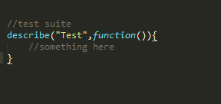
1
Suite
Là 1 nhóm các test case đc sử dụng để test các chức năng hoặc đối tượng cụ thể của javascript
Notes:
Tại sao thời kỳ quá độ là tất yếu? Sự thay thế xã hội CNTB bằng xã hội XHCN là một tất yếu khách quan trong tiến trình lịch sử xã hội loài người theo quy luật quan hệ sản xuất phù hợp với tính chất và trình độ của lực lượng sản xuất.
- Sự thay thế của các chế độ xã hội trước đây chỉ là thay thế xã hội bóc lột này bằng xã hội bóc lột khác cao hơn còn về bản chất vẫn là chế độ chiếm hữu tư nhân về tư liệu sản xuất.
- Cách mạng XHCN là cuộc cách mạng toàn diện, sâu sắc và triệt để nhất trong lịch sử vì mục tiêu trực tiếp là xóa bỏ chế độ tư hữu, thủ tiêu chế độ người bóc lột người để thiết lập chế độ mới do nhân dân lao động làm chủ.
Cách mạng XHCN nổ ra thành công là bắt đầu vào thời kỳ quá độ, thời kỳ quá độ này có nhiệm vụ cơ bản là xây dựng cơ sở vật chất kỹ thuật chon CNXH, xây dựng đời sống văn hóa tinh thần cho XHCN.

Slide 3
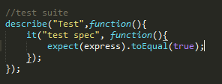
2
SPEC
1 spec đại diện cho một test case trong suite
Mỗi một spec có thể chứa 1 hoặc nhiều kết quả mong đợi.
Notes:
+ Con đường quá độ gián tiếp lên CNXH ở những nước CNTB phát triển còn thấp (tức chưa phát triển đến thời kỳ có CNTB, đi thẳng lên CNXH dưới 1 đkiện cụ thể nào đó, nhất là trong đkiện đảng kiểu mới của giai cấp vô sản năm quyền lãnh đạo và được giúp đỡ từ các nước tiên tiến)
**Ở VN, thời kỳ quá độ lên CNXH là con đường thứ 2 – con đường gián tiếp: quá độ từ 1 XH thuộc địa nửa PK, nông nghiệp lạc hậu sau khi dành được độc lập dân tộc đi lên CNXH
Nếu Mác mới chỉ ra con đường quá độ trực tiếp từ nước tư bản phát triển ở trình độ cao lên CNXH với tính chất là sự chuyển biến cách mạng gay go và quyết liệt, thì Lênin đã chỉ ra con đường thứ hai – quá độ gián tiếp lên CNXH với hai hình thức:
1. Từ nước tư bản phát triển trung bình đi lên CNXH.
2. Từ nước tiền tư bản hoặc kém phát triển hơn đi lên CNXH.
Hồ Chí Minh đã khẳng định con đường cách mạng Việt Nam là tiến hành giải phóng dân tộc, hòan thành cách mạng dân tộc dân chủ nhân dân, tiến dần lên chủ nghĩa xã hội. Như vậy, quan niệm Hồ Chí Minh về thời kỳ quá độ lên chủ nghĩa xã hội ở Việt Nam là theo con đường gián tiếp

Slide 4
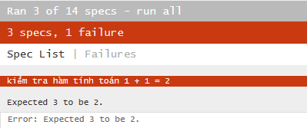
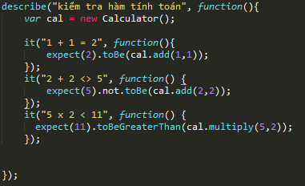

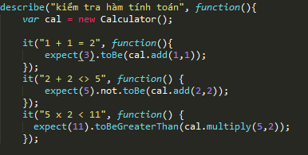
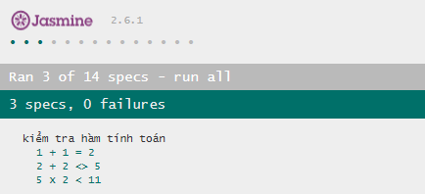
2
SPEC

Slide 5
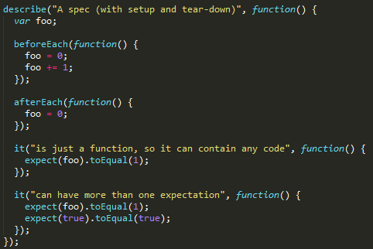
3
SETUP AND TEAR DOWN
beforeEach()
afterEach()
Notes:
+ Về kinh tế: thời kỳ tồn tại nhiều thành phần kinh tế (KT hàng hóa nhiều thành phần, KT XHCH, KT gia trưởng, KT hàng hóa nhỏ, KT tư bản nhà nước)

Slide 6
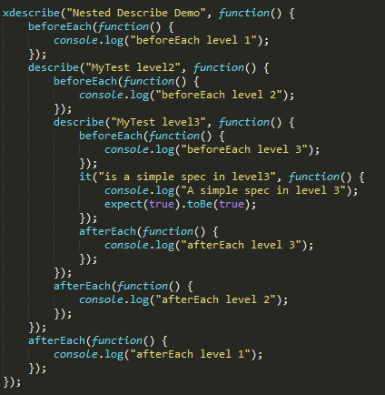
4
NESTED BLOCK
Chúng ta có thể lồng các Suite có các spec liên quan tới nhau
Notes:
+ Về kinh tế: thời kỳ tồn tại nhiều thành phần kinh tế (KT hàng hóa nhiều thành phần, KT XHCH, KT gia trưởng, KT hàng hóa nhỏ, KT tư bản nhà nước)

Slide 7
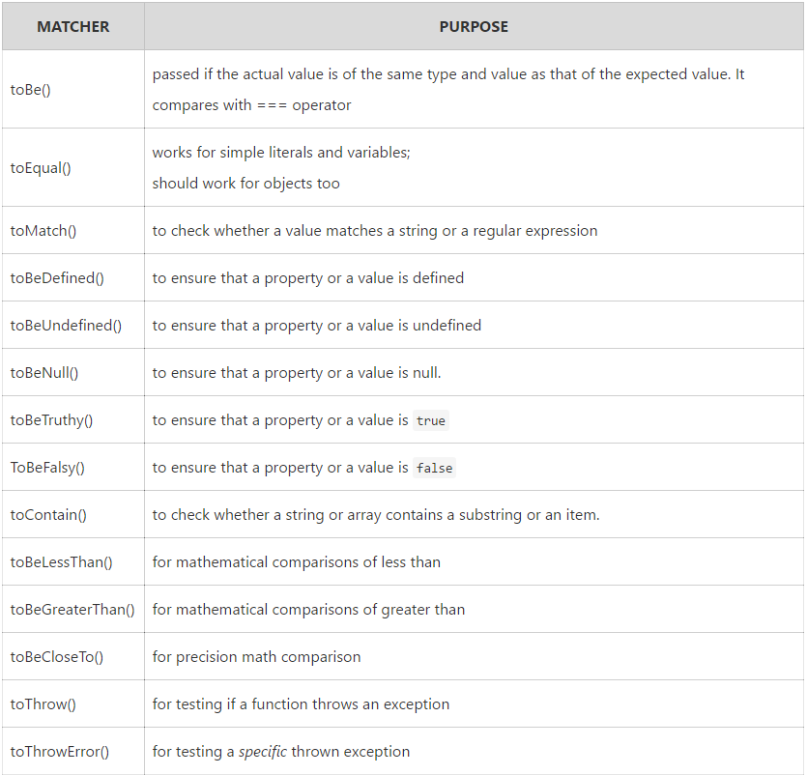
5
MATCHER
Notes:
Trong lĩnh vực xã hội còn có sự khác biệt khá lớn giữa lao động trí óc với lao động chân tay, giữa thành thị và nông thôn, giữa miền núi và miền xuôi. Nhiều vấn đề xã hội khác chưa giải quyết triệt để như vấn đề môi trường bị huỷ hoại nghiêm trọng, vấn đề giải quyết công ăn, việc làm, vấn đề chăm sóc sức khoẻ cộng đồng v.v đang diễn biến phức tạp mà chưa có cách quản lý hiệu quả.

Slide 8
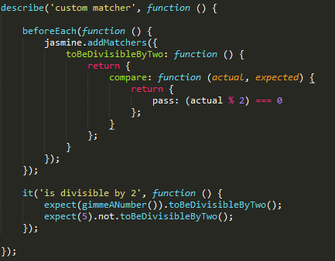
5
CUSTOM MATCHER
Jasmine cung cấp hàm addMatchers, nhờ đó có thể tạo một Matcher riêng biệt
Notes:
+ Về kinh tế: thời kỳ tồn tại nhiều thành phần kinh tế (KT hàng hóa nhiều thành phần, KT XHCH, KT gia trưởng, KT hàng hóa nhỏ, KT tư bản nhà nước)

Slide 9
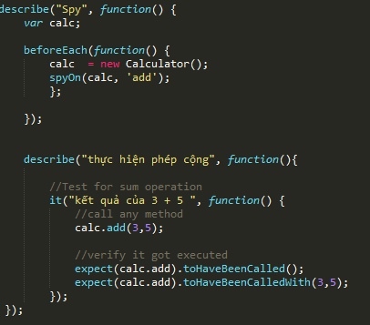
6
SPY
Spy dùng để theo dõi một đối tượng hàm có được gọi hay không hoặc được gọi với biến cho sẵn hay không
Notes:
+ Về kinh tế: thời kỳ tồn tại nhiều thành phần kinh tế (KT hàng hóa nhiều thành phần, KT XHCH, KT gia trưởng, KT hàng hóa nhỏ, KT tư bản nhà nước)

